Slide 1
«ЗАБЕГ НА ШПИЛЬКАХ»
Презентация конкурса:
165300, Россия, Архангельская область, г. Котлас,
ул. Невского – 25А. Тел. (81837)5-15-51, REKLAMAKOTLAS.RU

Slide 2
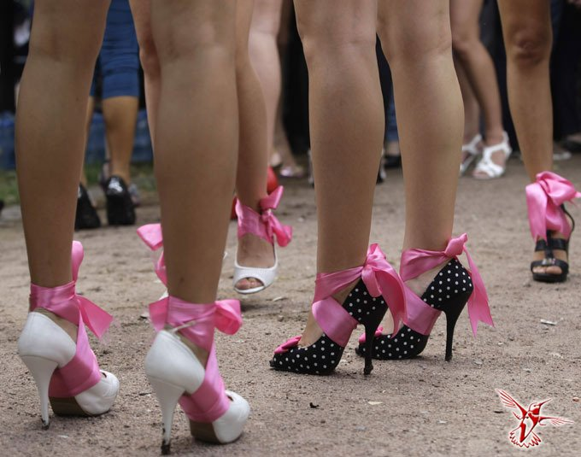
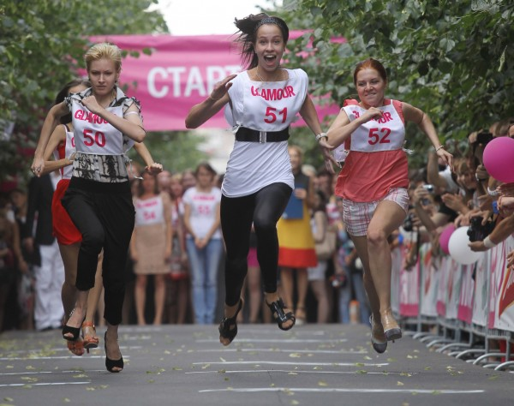
О проекте:
«Забег на шпильках» – Непредсказуемый конкурс!!! Массовое городское мероприятие! Самые отчаянные девушки города примут участие в забеге на каблуках высотой, не менее 9 см и только 9 самых быстрых участниц смогут побороться за главный приз проекта 20 000 р.

Slide 3
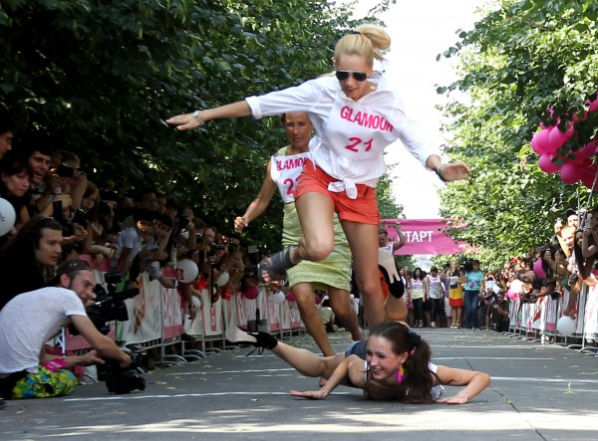
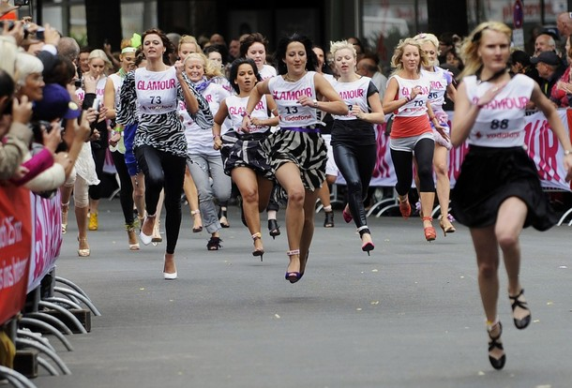
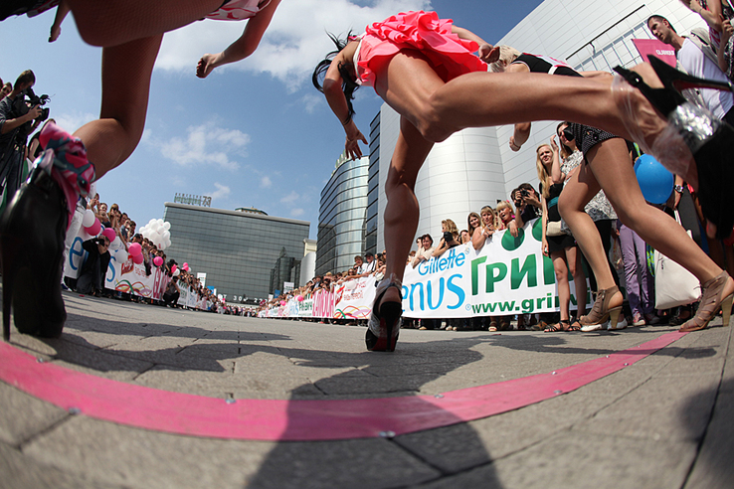
План проекта:
1. С 1 по 29 августа анонсы мероприятия с информацией о наборе участниц на радио «Европа плюс Котлас»
2. 26 августа отбор и регистрация участниц.
3. 29 августа проведение мероприятия.
4. Место проведения: площадка у ТЦ «Адмирал» г. Котлас.
5. Участники конкурса: девушки от 18 лет в
обуви на каблуках высотой не менее 9см.

Slide 4
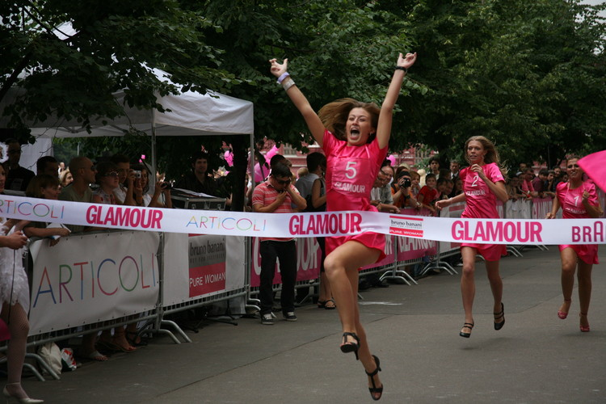
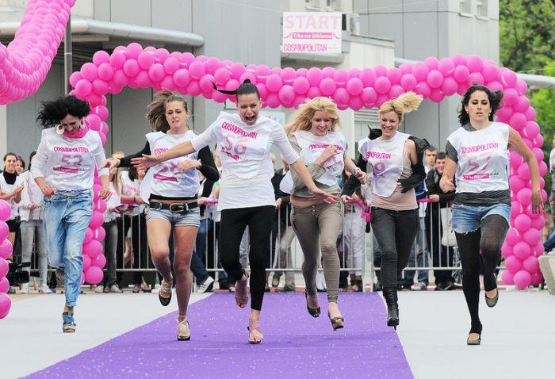
Описание:
Отбор участниц конкурса проводится в 9 забегов
по 5 человек в забеге. Победительница из каждого забега получает номер и выходит в полуфинал. В финале бегут три полуфиналистки, где определяется первое, второе и третье место. Победительница получает главный приз – 20 000 рублей.
Другие две девушки получают призы от спонсоров за второе и третье место, также все девушки, получившие номер, получают сертификаты участников и поощрительный приз.

Slide 5
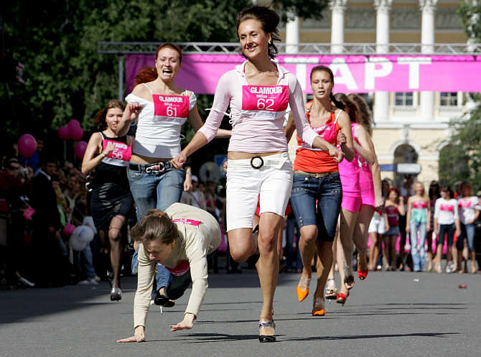
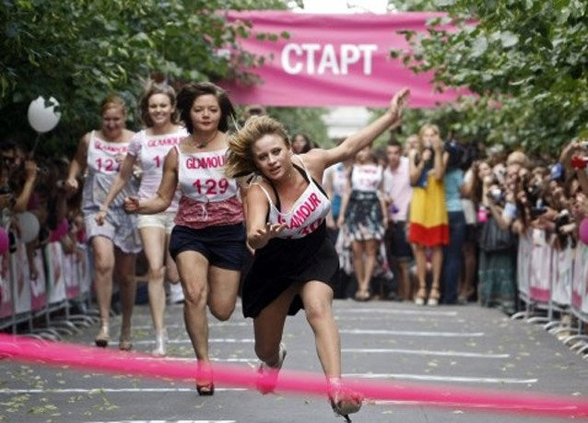
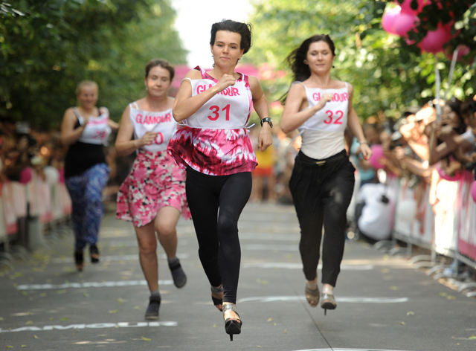
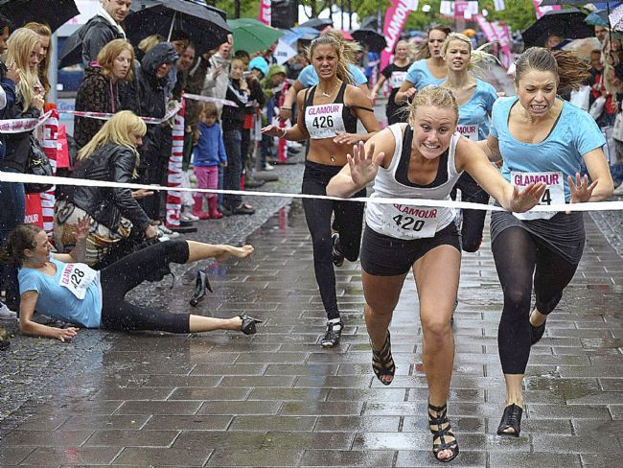
Перед финальным забегом – спец–забег для мужчин (например: пронести пиццу, обегая препятствия). Победителей в номинациях и спец-забеге определяет жюри, которое состоит из представителей организаторов и спонсоров.
Между забегами озвучивается информация
про спонсоров, выступают вокалисты и
танцевальные коллективы, проводится игра
со зрителями.

Slide 6
СПОНСОР:
1.Ежедневное анонсирование мероприятия на радио
“Европа Плюс Котлас” не менее 6 раз в день с упоминанием спонсора.
(название компании+адрес или телефон)
2. Упоминание спонсора в рекламном ролике на светодиодном экране
на ТЦ «Адмирал» (28 500 рекламных контактов ежедневно)
3. Размещение логотипа компании в афише конкурса на официальном сайте радиостанции, а так же в официальной группе Вконтакте:
«Европа Плюс Котлас» (22 033 подписчиков),
«Котлас Главные Новости» (20 200 подписчиков)
4. Размещение баннера спонсора на площадке конкурса.
Спонсорский пакет 15 000 р. + призы с атрибутикой спонсора.
Надеемся на взаимовыгодное сотрудничество!

